Slide 1
. 8^{η} Διάλεξη Παρεμβολή Hermite
Το πρόβλημα:
Να αναπτυχθεί παρεμβολικό πολυώνυμο που ταυτίζεται με τις τιμές μιας συνάρτησης καθώς και με τις μέχρι p τάξης παραγώγους αυτής σε Ν+1 σημεία.

Slide 2
. 8^{η} Διάλεξη Παρεμβολή Hermite
y₁ y_{n+1}
y₂
y₃
x₁ x₂ x₃ x_{n+1}

Slide 3
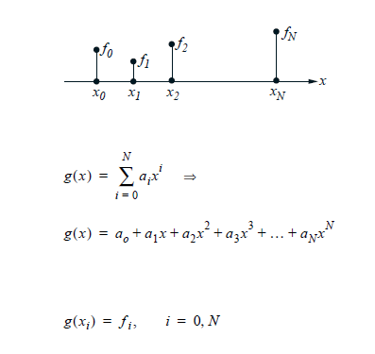
. 8^{η} Διάλεξη Παρεμβολή Hermite
Δίνονται τα σημεία
Αναζητείται πολυώνυμο
με σημεία σύμπτωσης

Slide 4
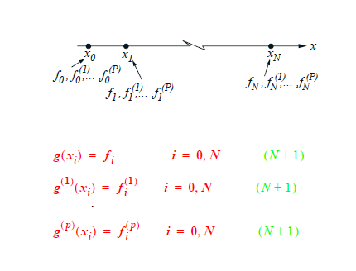
. 8^{η} Διάλεξη Παρεμβολή Hermite
Επιπλέον , δίνονται οι τιμές της παραγώγου μέχρι και p τάξεως
Έτσι, απαιτείται να έχουμε Ν+1 περιορισμούς σε κάθε σημείο ΄.
Συνολικός αριθμός περιορισμών (Ν+1)(p+1)

Slide 5
Παρεμβολή Hermite
Το αρχικό ερώτημα γίνεται : Να βρεθεί πολυώνυμο βαθμού (Ν+1)(p+1)-1
Αυτό σημαίνει ότι θα έχει πλήθος συντελεστών , πρέπει να προσδιοριστούν
(p+1)(Ν+1)
Τα βήματα της μεθόδου που ακολουθείτε :
1 - Ορίζετε το συμπτωτικό πολυώνυμο
2 – Καταγράφετε τους περιορισμούς
3 – Επιλύετε το σύστημα

Slide 6
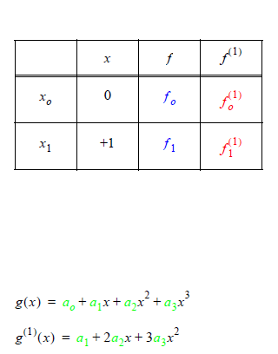
. 8^{η} Διάλεξη Παράδειγμα Παρεμβολής Hermite
Να βρεθεί ένα πολυώνυμο που διέρχεται από δυο σημεία και οι κλίση του στα σημεία αυτά είναι γνωστή
Το πρόβλημα εισάγει τέσσερεις εξισώσεις περιορισμών.
Το πολυώνυμο θα είναι τρίτου βαθμού.

Slide 7
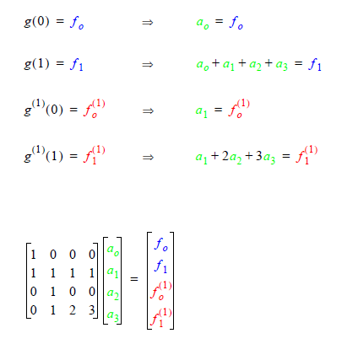
. 8^{η} Διάλεξη Παρεμβολή Hermite
Οι παραπάνω εξισώσεις των περιορισμών
γράφονται σε μορφή πίνακα:

Slide 8
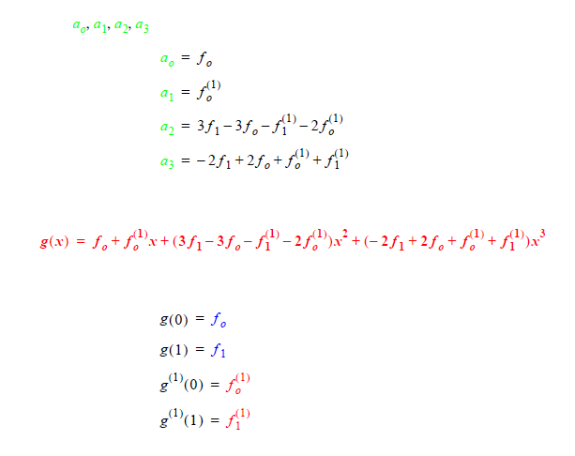
. 8^{η} Διάλεξη Παρεμβολή Hermite
Λύνουμε ως προς
Οπότε, το συμπωτικό πολυώνυμο
Ο έλεγχος ικανοποίησης των περιορισμών, δίνει:

Slide 9
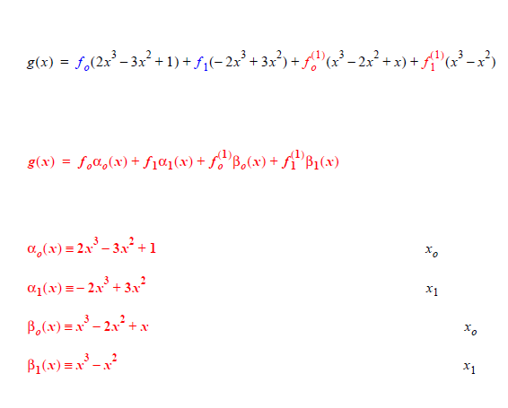
. 8^{η} Διάλεξη Παρεμβολή Hermite
Η παραγοντοποίηση ως προς τις τιμές της συνάρτησης και της παραγώγου
Η γενική μορφή με την άνω παραγοντοποίηση δίνει
Κάθε συντελεστής είναι τρίτου βαθμού πολυώνυμο.
Προσαρμοσμένο στο σημείο.
Προσαρμοσμένο στο σημείο.
Προσαρμοσμένο στην παράγωγο στο σημείο.
Προσαρμοσμένο στην παράγωγο στο σημείο.

Slide 10
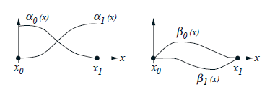
. 8^{η} Διάλεξη Παρεμβολή Hermite
Σε κάθε σημείο έχουμε δυο διαφορετικά πολυώνυμα τρίτου βαθμού
Άρα : 2 σημεία Χ 2 συναρτήσεις Χ 4 βαθμοί ελευθερίας

Slide 11
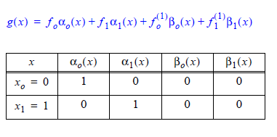
. 8^{η} Διάλεξη Παρεμβολή Hermite
8 Περιορισμοί αφορούν τις τιμές των συναρτήσεων

Slide 12
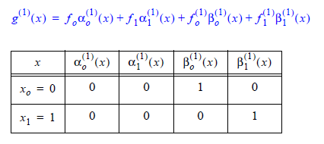
. 8^{η} Διάλεξη Παρεμβολή Hermite
8 Περιορισμοί αφορούν τις τιμές των παραγώγων των συναρτήσεων

Slide 13
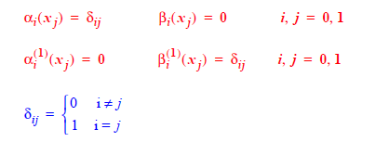
. 8^{η} Διάλεξη Παρεμβολή Hermite
Η μαθηματική έκφραση των προηγούμενων

Slide 14
. 8^{η} Διάλεξη Παρεμβολή Hermite
Συμπεραίνεται ότι μια διαφορετική μέθοδος
για την εύρεση συμπτωτικού πολυωνύμου
του Hermite είναι η αντιστοίχιση μια βάσης
συναρτήσεων σε κάθε ΄τιμή συνάρτησης
και κάθε τιμή της παραγώγου σε ένα έκαστο
δεδομένο σημείο.

Slide 15
. 8^{η} Διάλεξη Παρεμβολή Hermite

